Slide 1
계원예술대학교 디지털 미디어 디자인
웹표준 퍼블리싱
기획안 2019-04-26
21561068_2D_신은빈

Slide 2
계원예술대학교 디지털 미디어 디자인
INDEX
_서비스 기획 (내가 좋아하는 것 소개)
_스타일 가이드
_사이트 구조도
_스토리 보드
_코딩
21561068_2D_신은빈

Slide 3
계원예술대학교 디지털 미디어 디자인
INDEX
_서비스 기획 (내가 좋아하는 것 소개)
_스타일 가이드
_사이트 구조도
_스토리 보드
_코딩
서비스기획
내가 좋아하는 것 소개
21561068_2D_신은빈

Slide 4
계원예술대학교 디지털 미디어 디자인
INDEX
_서비스 기획 (내가 좋아하는 것 소개)
_스타일 가이드
_사이트 구조도
_스토리 보드
_코딩
서비스기획
“바다(심해)”
깊은 바다속을 뜻하며 특수한 환경에 적응하기 위해
“다양한 생물”이 존재한다.
깊은 심해를 표현하고 다양하고 신기한 생물을
알려 주고 싶다.
21561068_2D_신은빈

Slide 5
계원예술대학교 디지털 미디어 디자인
INDEX
_서비스 기획 (내가 좋아하는 것 소개)
_스타일 가이드
_사이트 구조도
_스토리 보드
_코딩
스타일 가이드
“톤앤매너”
바다(심해)의 시원하고 어두운 색 위주로 쓰고 블랙&화이트
21561068_2D_신은빈

Slide 6
계원예술대학교 디지털 미디어 디자인
INDEX
_서비스 기획 (내가 좋아하는 것 소개)
_스타일 가이드
_사이트 구조도
_스토리 보드
_코딩
스타일 가이드
“네비게이션”
상위에 GNB 설정
“폰트”
'Jua'
21561068_2D_신은빈

Slide 7
계원예술대학교 디지털 미디어 디자인
INDEX
_서비스 기획 (내가 좋아하는 것 소개)
_스타일 가이드
_사이트 구조도
_스토리 보드
_코딩
사이트 구조도
“INDEX(Home)”
바다 / 심해 / 환경 / 바다 관련 영상 / 심해 관련 영상 / 이유
21561068_2D_신은빈

Slide 8
계원예술대학교 디지털 미디어 디자인
INDEX
_서비스 기획 (내가 좋아하는 것 소개)
_스타일 가이드
_사이트 구조도
_스토리 보드
_코딩
스토리보드
21561068_2D_신은빈

Slide 9

계원예술대학교 디지털 미디어 디자인
INDEX
_서비스 기획 (내가 좋아하는 것 소개)
_스타일 가이드
_사이트 구조도
_스토리 보드
_코딩
21561068_2D_신은빈

Slide 10
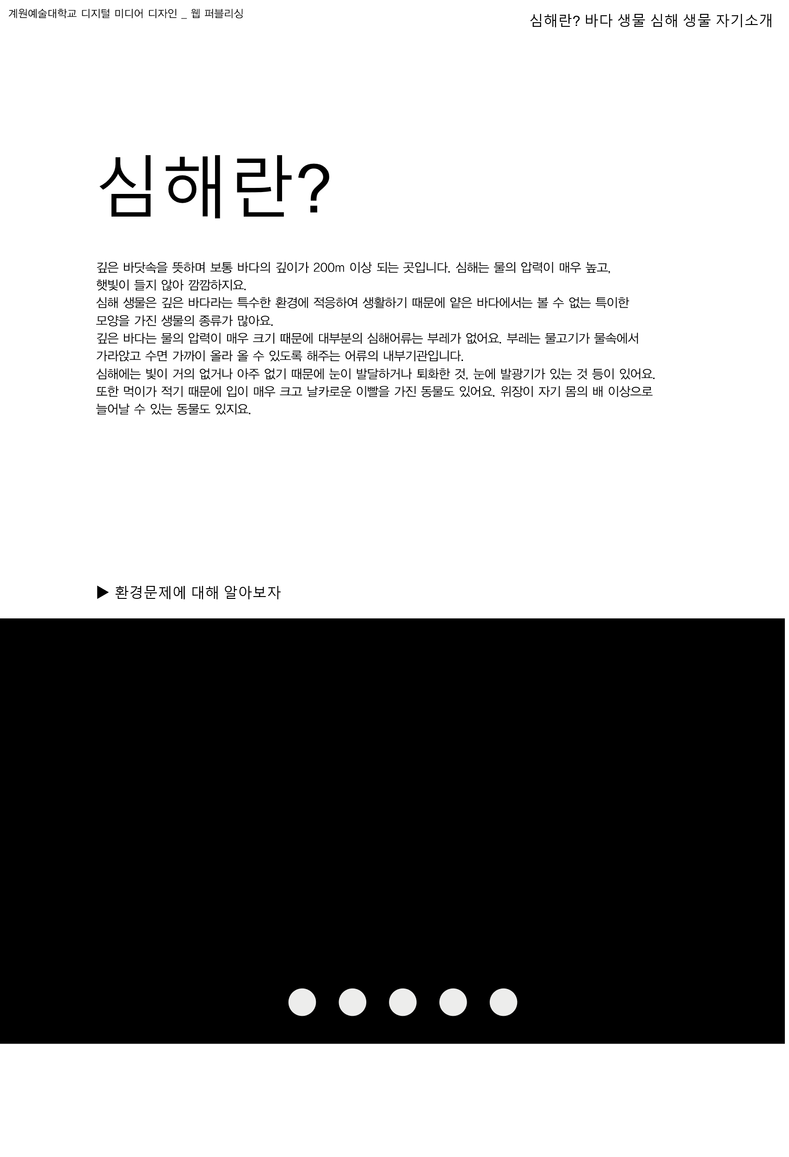
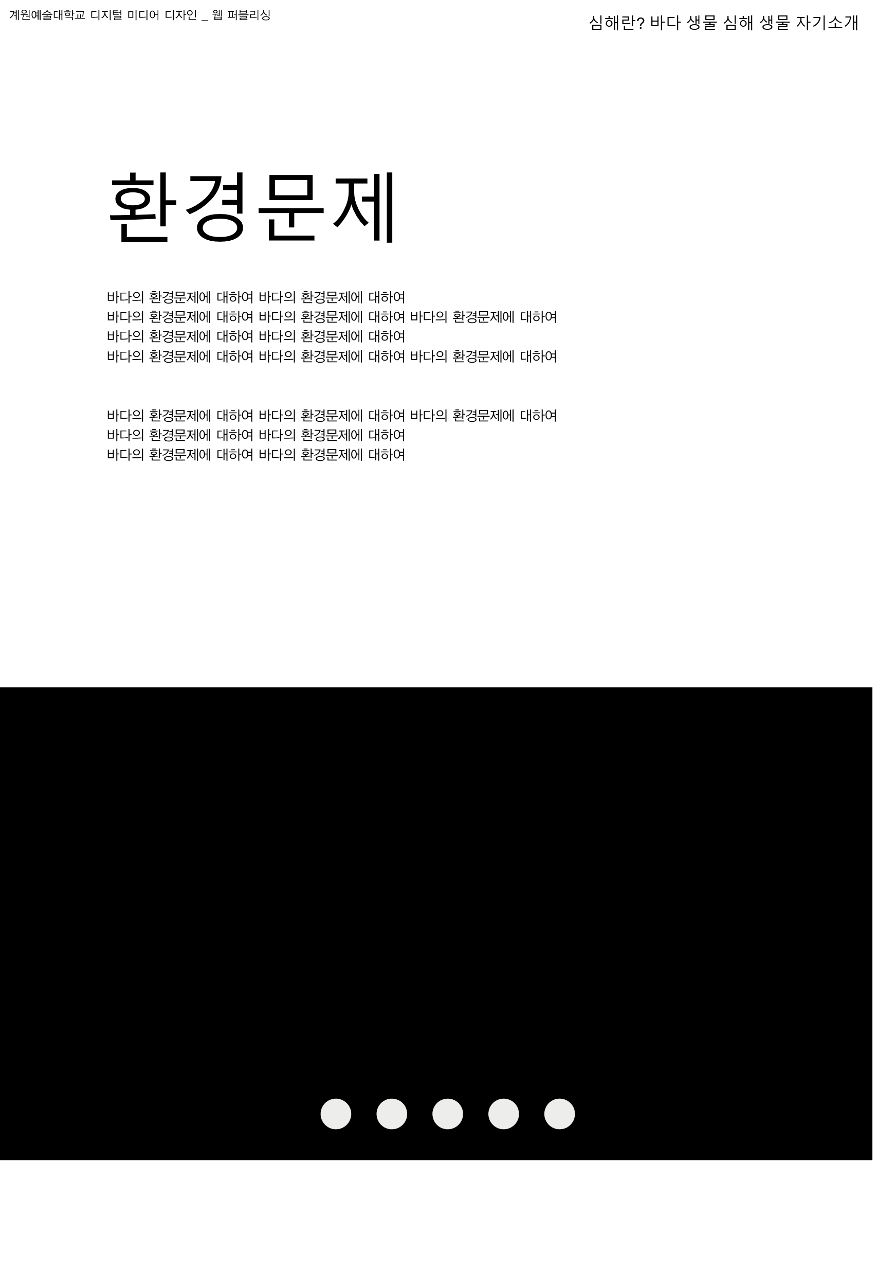
계원예술대학교 디지털 미디어 디자인
INDEX
_서비스 기획 (내가 좋아하는 것 소개)
_스타일 가이드
_사이트 구조도
_스토리 보드
_코딩
21561068_2D_신은빈

Slide 11
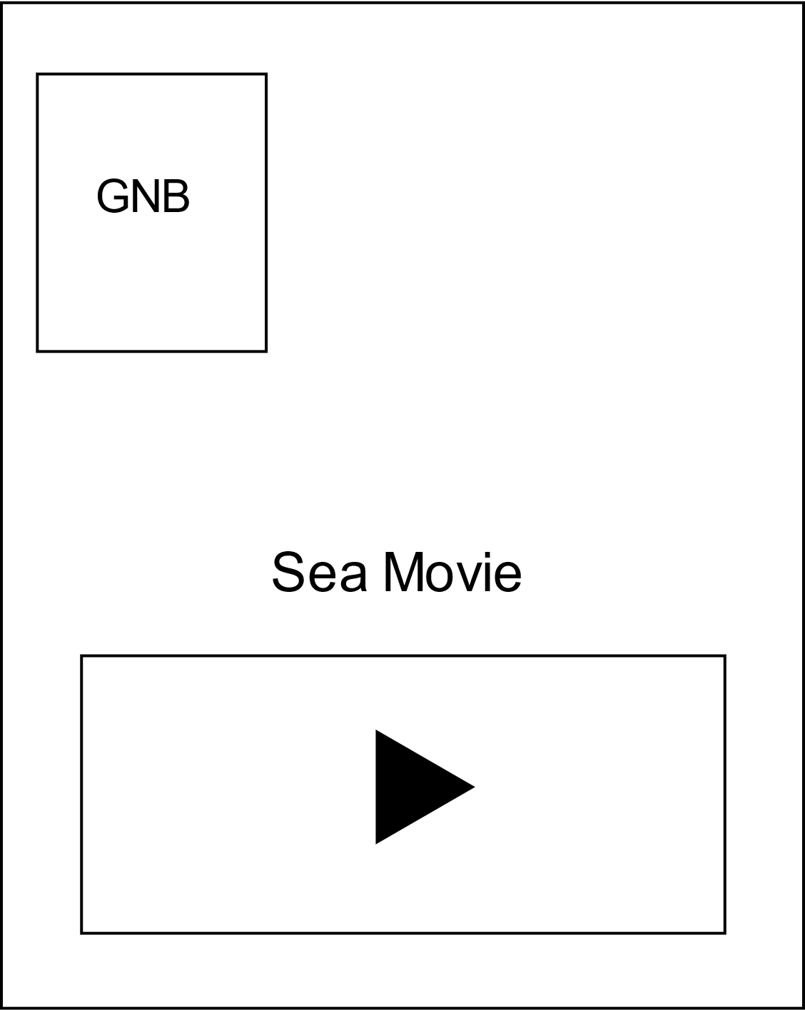
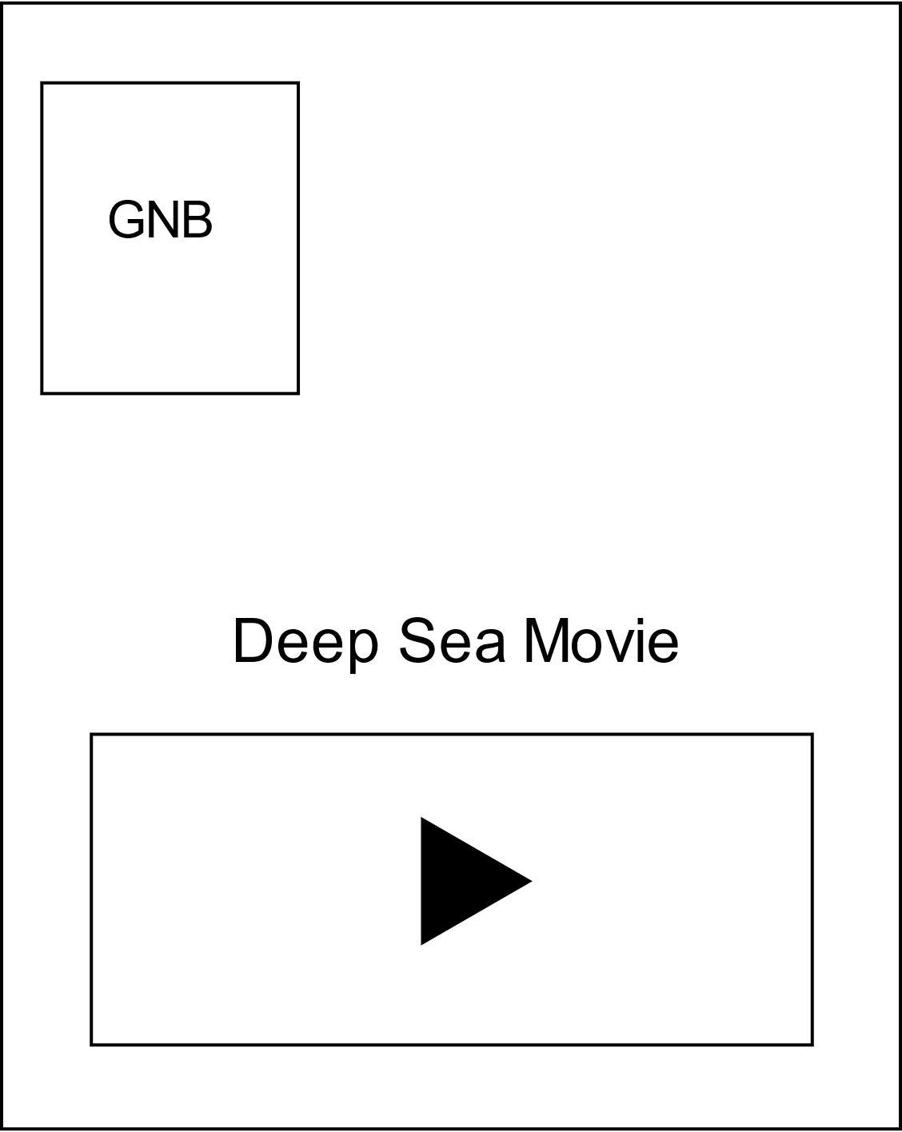
계원예술대학교 디지털 미디어 디자인
INDEX
_서비스 기획 (내가 좋아하는 것 소개)
_스타일 가이드
_사이트 구조도
_스토리 보드
_코딩
21561068_2D_신은빈

Slide 12
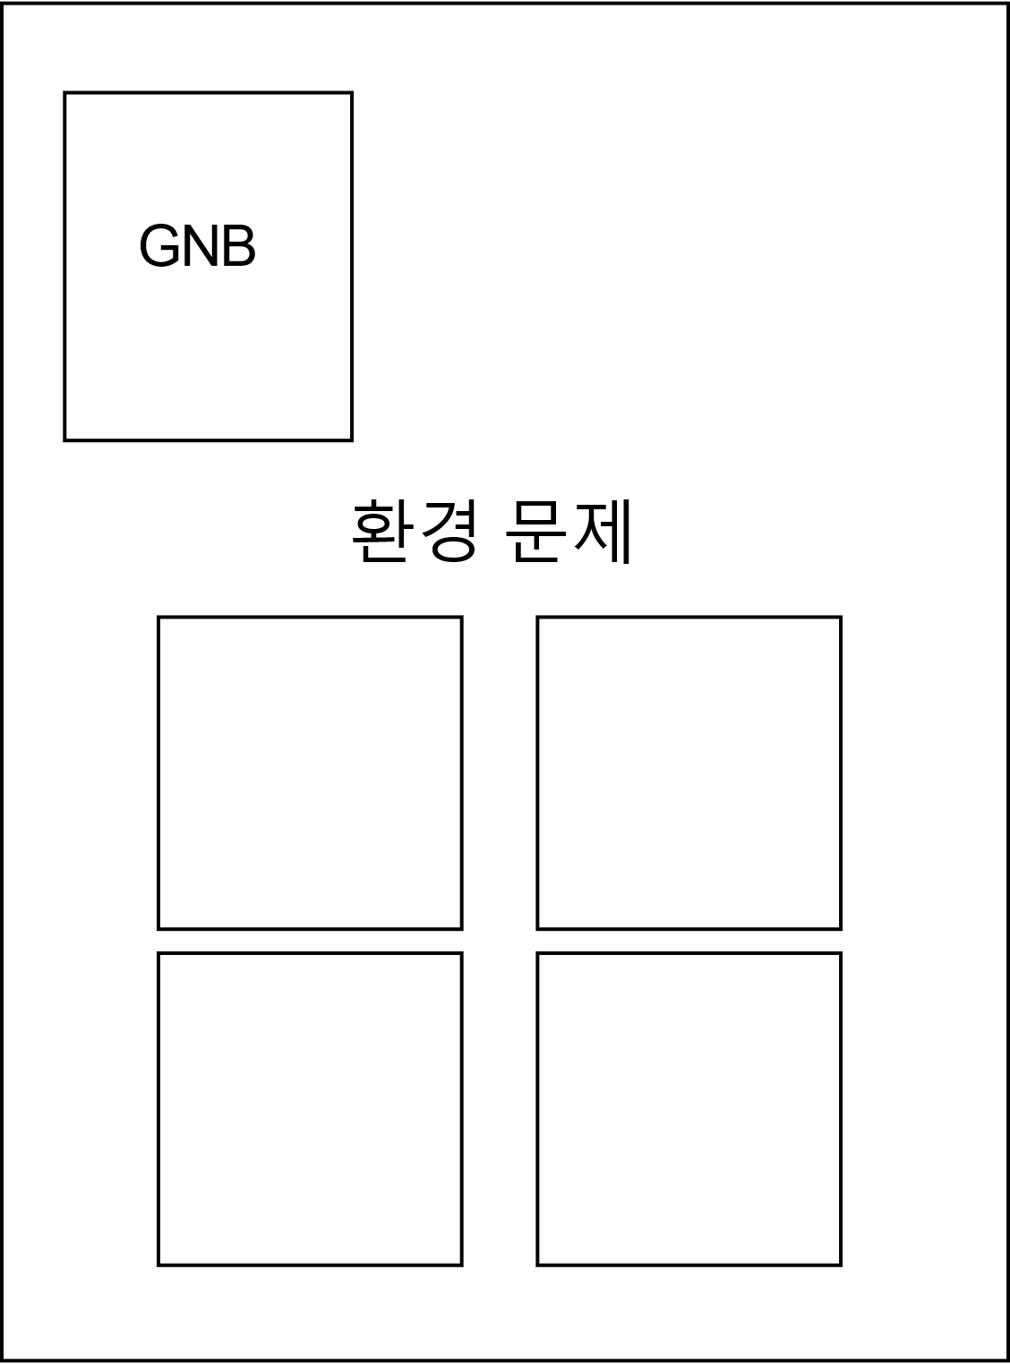
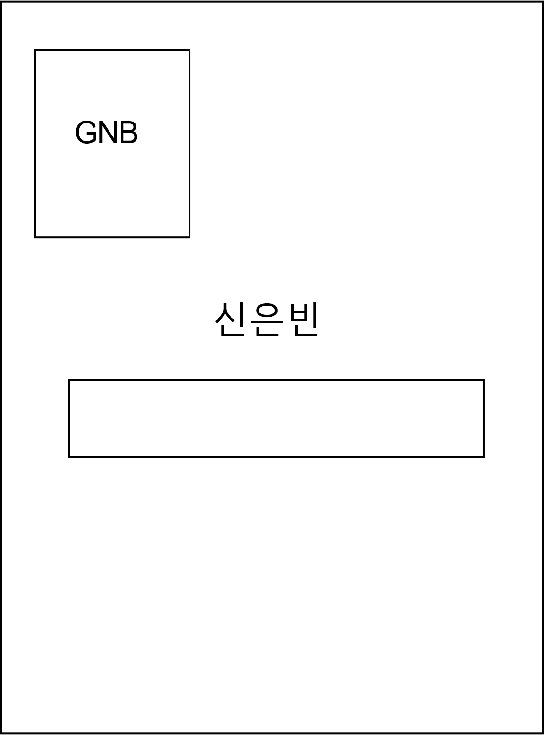
계원예술대학교 디지털 미디어 디자인
INDEX
_서비스 기획 (내가 좋아하는 것 소개)
_스타일 가이드
_사이트 구조도
_스토리 보드
_코딩
21561068_2D_신은빈

Slide 13
계원예술대학교 디지털 미디어 디자인
감사합니다.
21561068_2D_신은빈

